Slide 1
স্বা
গ
ত
ম

Slide 2
শিক্ষক পরিচিতি
স্বপন কুমার দাশ
প্রভাষক - আইসিটি
কালির বাজার কলেজ
ফরিদগঞ্জ, চাঁদপুর।
মোবাইলঃ ০১711-973978
swapankumardas481@gmail.com
ফেসবুক আইডি – swapan kumar das
স্বপন কুমার দাশ

Slide 3
পাঠ পরিচিতি
শ্রেণিঃ একাদশ
বিষয়ঃ তথ্য ও যোগাযোগ প্রযুক্তি
অধ্যায়ঃ ২য়
সময়ঃ ৬০ মিনিট
শিক্ষার্থীর সংখ্যা-১৫০ জন
তারিখ: ১6 /১০/২1 ইং

Slide 4
এসো ছবি দেখি

Slide 5
ক্লাউড কম্পিউটিং

Slide 6
শিখনফল
এই পাঠ শেষে শিক্ষার্থীরা….
১। ক্লাউড কম্পিউটিং কি তা বলতে পারবে;
২। ক্লাউড কম্পিউটিং এর প্রকারভেদ ব্যাখ্যা করতে পারবে;
৩। ক্লাউড কম্পিউটিং এর বৈশিষ্ট্য সর্ম্পকে বলতে পারবে;
৪। ক্লাউড কম্পিউটিং এর মডেল বর্ণনা করতে পারবে।

Slide 7
ক্লাউড কম্পিউটিং
ইন্টারনেট নির্ভর কম্পিউটিং হচ্ছে ক্লাউড কম্পিউটিং। ক্লাউড কম্পিউটিং এমন একটি কম্পিউটিং প্রযুক্তি যা ইন্টারনেট এবং কেন্দ্রীয় রিমোট সার্ভার ব্যবহারের মাধ্যমে ডেটা এবং এপ্লিকেশন সমূহ নিয়ন্ত্রণ ও রক্ষণাবেক্ষণ করতে সক্ষম।

Slide 8
একক কাজ (সময়ঃ২মিনিট)
প্রশ্নঃ ক্লাউড কম্পিউটিং কি ?

Slide 9
ক্লাউড কম্পিউটিং
ক্লাউড কম্পিউটিং এর প্রকারভেদ
ক্লাউড কম্পিউটিং
পাবলিক ক্লাউড
কমিউনিটি ক্লাউড
প্রাইভেট ক্লাউড
হাইব্রিড ক্লাউড

Slide 10
ক্লাউড কম্পিউটিং
পাবলিক ক্লাউড
পাবলিক ক্লাউড: পাবলিক ক্লাউড হলো এমন ক্লাউড যা সাধারণ জনগণের জন্য উন্মুক্ত । যে টাকা দেবে, সেই সার্ভিস পাবে , এমন ক্লাউডকে বলা হয় পাবলিক ক্লাউড । যেমন- আমাজনের EC2 ।
সুবিধা: পাবলিক ক্লাউডের সুবিধা হলো এতে যে কেউ এর সেবা গ্রহণ করতে পারে।
অসুবিধা: পাবলিক ক্লাউডে একই জায়গায় একাধিক ক্লায়েন্টের আনাগোনার ফলে নিরাপত্তার সমস্যা হতে পারে ।

Slide 11
ক্লাউড কম্পিউটিং
কমিউনিটি ক্লাউড
কমিউনিটি ক্লাউড: কমিউনিটি ক্লাউড ও শেয়ার করা হয় অনেকের মাঝে, পাবলিক ক্লাউডের মতো যে টাকা দেয় সেই সার্ভিস পায় । তবে পাথর্ক্য হলো একটি ক্ষুদ্র কমিউনিটির লোকজনই এর সুবিধা নিতে পারে ।
সুবিধা:কমিউনিটি ক্লাউডের সুবিধা হলো এর মধ্যে ইউজার সীমাবদ্ধ থাকে বলে এখানে সিকিউরিটির সমস্যাগুলো নেই ।
অসুবিধা:কমিউনিটি ক্লাউড এর অসুবিধা হলো এখানে ক্লায়েন্টের সংখ্যা সীমিত বলে এতে নির্বাহ খরচ বেড়ে যাবে ।

Slide 12
ক্লাউড কম্পিউটিং
প্রাইভেট ক্লাউড
প্রাইভেট ক্লাউড: প্রাইভেট ক্লাউড হলো কোনো বড় সংস্থার নিজের নানা সার্ভিস চালাবার জন্য নিজের ডেটা সেন্টারকেই ক্লাউড মডেলে ব্যবহার করা ।
সুবিধা: বড় সংস্থার ক্ষেত্রে সুবিধাও আছে, কোনো বড় কোম্পানি ১০টি ডেটা সেন্টার না বসিয়ে ১টিকেই ক্লাউড মডেলে ভাগাভাগি করে ব্যবহার করা যাচ্ছে ।
অসুবিধা: অসুবিধা হলো, এতে করে কিন্তু খরচ অনেক হচ্ছে, নিজস্থ ডেটা সেন্টার বসাতে হচ্ছে, ম্যানেজ করার জন্য লোক রাখা হচ্ছে ।

Slide 13
ক্লাউড কম্পিউটিং
হাইব্রিড ক্লাউড
হাইব্রিড ক্লাউড: হাইব্রিড ক্লাউড হলো পাবলিক আর প্রাইভেটের সংমিশ্রণ । এখানে প্রাইভেট ক্লাউড দিয়ে প্রাথমিক চাহিদা মেটানো হয়, আর প্রাইভেট ক্লাউডের ধারণক্ষমতা অতিক্রান্ত হয়ে গেলে পাবলিক ক্লাউডের সাহায্য নেয়া হয় ।
সুবিধা: স্থানীয়ভাবে কাজ করিয়ে নেয়ার সুবিধাগুলো থাকছে, তার সাথে অতিরিক্ত চাহিদা মেটানোরও একটা ব্যবস্থা এখানে থাকছে পাবলিক ক্লাউডে পাঠানোর মাধ্যমে ।
অসুবিধা:পাবলিক ক্লাউডের চেয়ে হাইব্রিড ক্লাউডের খরচ বেশী,কারণ স্থানীয় স্থাপনা বানাতেই হচ্ছে এখানে তাই পাবলিক বা প্রাইভেট এর চেয়ে এর খরচ বেশী ।

Slide 14
জোড়ায় কাজ (সময়ঃ৩মিনিট)
প্রশ্নঃ ক্লাউড কম্পিউটিং কত প্রকার ও কি কি লিখ।

Slide 15
ক্লাউড কম্পিউটিং
ক্লাউড কম্পিউটিং এর বৈশিষ্ট্য
ক্রেতা যতো চাবে, সেবা দাতা ততোই অধিক পরিমাণে সেবা দিতে পারবে।
রিসোর্স স্কেলেবিলিটি
ক্রেতা যখন চাবে, তখনই সেবা দিতে পারবে। ক্রেতা তার ইচ্ছায় যখন খুশি তার চাহিদা বাড়াতে- কমাতে পারবে।
অন-ডিমান্ড সেবা
ক্রেতাকে আগে থেকে কোনো সার্ভিস রিজার্ভ করতে হবে না। ক্রেতা যা ব্যবহার করবে, তার জন্যই কেবল পয়সা দেবে।
পে-অ্যাজ-ইউগো

Slide 16
ক্লাউড কম্পিউটিং
ক্লাউড কম্পিউটিং এর মডেল
সফটওয়্যার সেবা (Software as a service-SaaS)
প্লাটফর্মভিত্তিক সেবা (Platform as a service-PaaS)
অবকাঠামোগত সেবা (Infrastructure as a service-IaaS)

Slide 17
সফটওয়্যার সেবা
(Software as a service-SaaS)
সফটওয়্যার সেবাঃ সফটওয়্যার এজ এ সার্ভিস হলো ক্লাউডভিত্তিক এমন একটা সেবা, যেখানে ইউজারেরা ক্লাউডের উপরে চলছে এমন রেডিমেইড সফটওয়্যার ব্যবহার করতে পারবে । যেমন- Google Docs । গুগল ডক দিয়ে মাইক্রোসফট অফিসের প্রায় সব কাজই করা যায় (ডকুমেন্ট,স্প্রেডশিট,প্রেজেন্টেশন ইত্যাদি)।

Slide 18
প্লাটফর্মভিত্তিক সেবা
(Platform as a service-PaaS)
প্লাটফর্মভিত্তিক সেবাঃএখানে সরাসরি ভার্চুয়াল মেশিন ভাড়া না দিয়ে ভাড়া দেয়া হয় প্লাটফর্ম, যার উপরে এ্যাপ্লিকেশন তৈরি করতে পারেন ইউজারেরে । গুগলের অ্যাপএঞ্জিন এর উদাহরণ । এ সার্ভিস ব্যবহার করলে গুগল তাদের এপিআই ব্যবহার করতে দেবে, সেটার সুবিধা অ্যাপ্লিকেশন বানাতে পারবে । এ অ্যাপ্লিকেশন চলবে গুগলের ক্লাউডে।

Slide 19
অবকাঠামোগত সেবা
(Infrastructure as a service-IaaS)
অবকাঠামোগত সেবাঃ অবকাঠামো ভাড়া দেয়ার সার্ভিস । যেমন আমাজন ইলাস্টিক কম্পিউট ক্লাউড(EC2)এর উদাহরণ । EC2-তে ডেটা সেন্টারের প্রতি সার্ভারে ১ থেকে ৮ টি ভার্চুয়াল্ মেশিনে চলে, ক্লায়েন্টরা এগুলো ভাড়া নেন ।ভার্চুয়াল মেশিনে নিজের ইচ্ছেমতো অপারেটিং সিস্টেমে বসানো চলে । এতে সুবিধা হলো সবকিছু ইউজার নিজে নিয়ন্ত্রণ করতে পারে । আর অসুবিধা হলো সবকিছুর ব্যবস্থা ইউজারকে নিজেকেই করতে হয়।

Slide 20
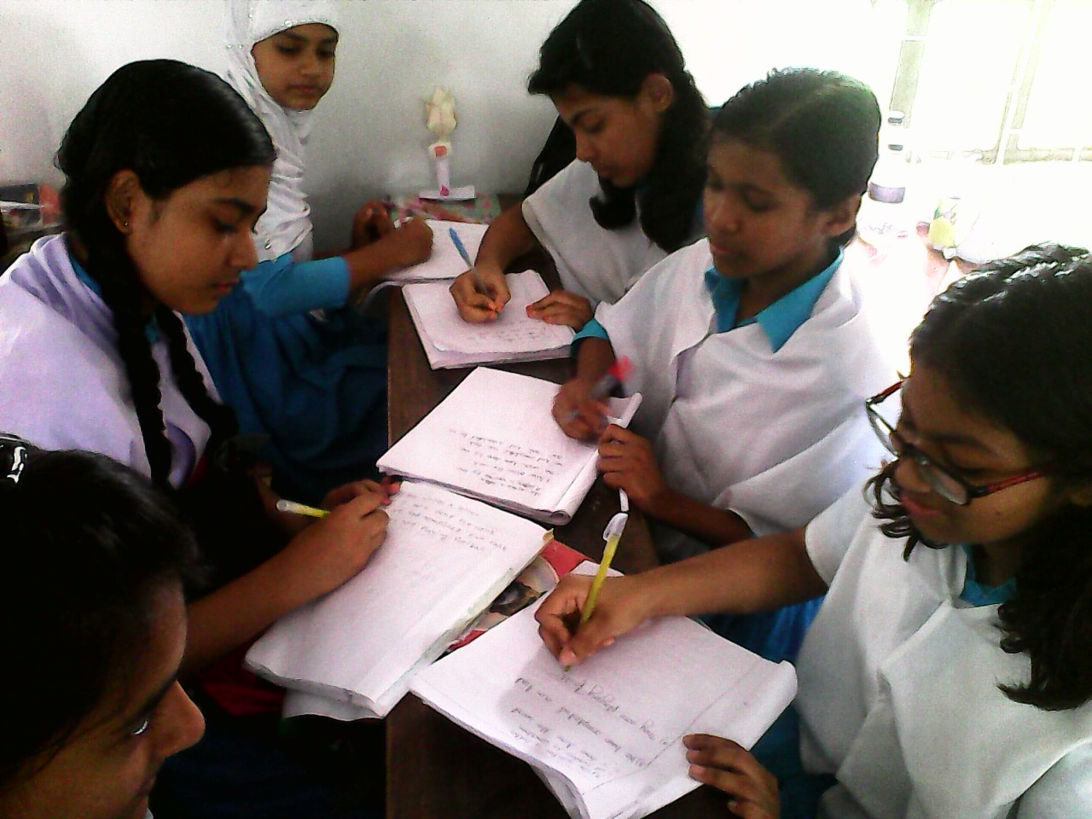
দলগত কাজ (সময়ঃ ৫মিনিট)
প্রশ্নঃ ক্লাউড কম্পিউটিং এর বৈশিষ্ট্য লিখ ।

Slide 21
সার সংক্ষেপ
ক্লাউড কম্পিউটিং

Slide 22
১। ক্লাউড কম্পিউটিং কত প্রকার ?
ক) ২ খ) ৩
গ) ৪ ঘ) ৫
২। ক্লাউড কম্পিউটিং এর মডেল কয়টি ?
ক) ২ খ) ৩
গ) ৪ ঘ) ৫
✓
✓

Slide 23
এসাইনমেন্ট
প্রশ্নঃ ক্লাউড কম্পিউটিং এর ব্যবহার খাতায় লিখে নিয়ে আসবে। ।

Slide 24
রেফারেন্সঃ-
১। NCTB অনুমোদিত আইসিটি বই।
২। শিক্ষক বাতায়ন।
৩। You Tube.
৪। মুক্তপাঠ।
৫।Google

Slide 25
করোনা সচেতনতাঃ-
১।স্বাস্থ্য-সুরক্ষা বিধি অনুশীলন করুন।
২। মাস্ক পরুন, সেবা নিন।
৩। সামাজিক দূরত্ব বজায় রাখুন।

Slide 26
নৈতিকতাঃ-
১।সব ধর্মের প্রতি শ্রদ্ধা দেখাতে হবে।।
২। বাল্য বিবাহ সম্পর্কে সচেতন থাকতে হবে।
৩। ইভটিজিং সম্পর্কে সচেতন থাকতে হবে।
৪। মাদকদ্রব্য থেকে দূরে থাকতে হবে।
৫। ছোটদের স্নেহ ও বড়দের শ্রদ্ধা করতে হবে।
৬। পিতা-মাতা ও শিক্ষকদের শ্রদ্ধা করতে হবে।

Slide 27
সবাইকে ধন্যবাদ

